Slide 1
Круглый стол «Создание бесконфликтной среды в образовательном пространстве»
МАОУ СОШ №279 «Служба примирения»
Социальный педагог Федотовская Елена Александровна

Slide 2
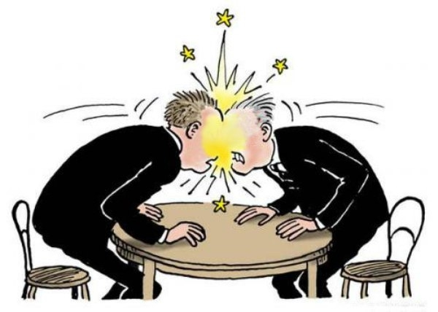
1. Причины конфликтных отношений в школе и особенности конфликтного поведения.
Федотовская
Елена Александровна

Slide 3
Понятие конфликта:
Конфликт (от лат. conflictus – столкновение) – это столкновение противоположно направленных целей, интересов, позиций, мнений, точек зрения, взглядов.

Slide 4
«Конфликт между педагогом и ребенком, между учителем и родителями, педагогом и коллективом – большая беда школы. Чаще всего конфликт возникает тогда, когда учитель думает о ребенке несправедливо. Думайте о ребенке справедливо – и конфликтов не будет. Умение избежать конфликт – одна из составных частей педагогической мудрости учителя. Предупреждая конфликт, педагог не только сохраняет, но и создает воспитательную силу коллектива». В. А. Сухомлинский

Slide 5
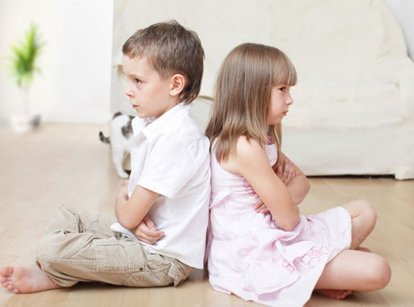
Причины конфликта:
Проблемы восприятия информации.
Проблемы и барьеры общения .
Эмоциональные барьеры
Личная неприязнь, несовместимость.
Возрастные отличия .
Профессиональная деятельность

Slide 6
Типы конфликтов:
Внутренний
Межличностный
Внутригрупповой
Межгрупповой

Slide 7
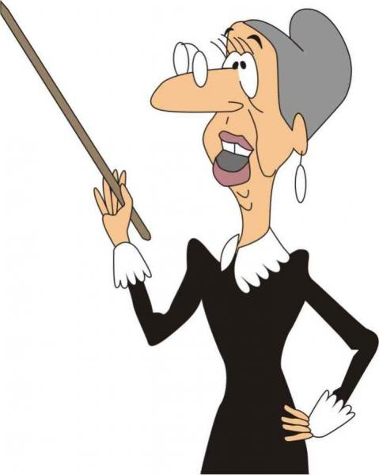
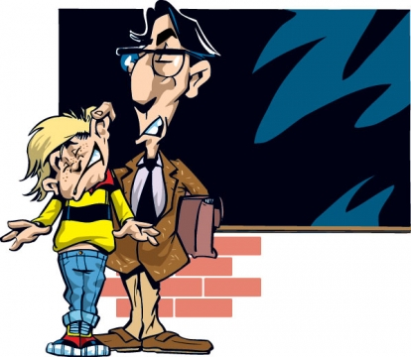
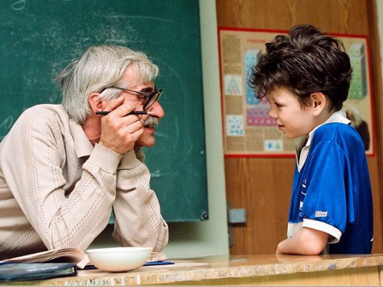
Конфликт в педагогической деятельности часто проявляется как стремление учителя утвердить свою позицию и как протест ученика против несправедливого наказания, неправильной оценки его деятельности, поступка.

Slide 8
Причины конфликтов в школе:
Падение престижа педагогической профессии
Авторитарность в школьном управлении
Невротический стиль общения в семьях
Слабая психологическая подготовка учителей
Неумение управлять конфликтами
Специфика педагогической работы (сильное психическое напряжение, быстрое изнашивание эмоциональной сферы личности)

Slide 9
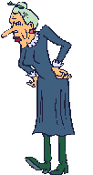
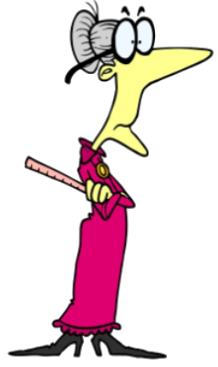
Причины конфликтов в школе:
– Консерватизм и стереотипность в выборе воспитательных методов и средств.
– Учителем оценивается не отдельный поступок ученика, а его личность.
– Учитель затрудняется провести анализ возникшей ситуации, торопится строго наказать ученика.
Характер отношений, которые сложились между учителем и отдельными учениками; личностные качества и нестандартное поведение учеников.
– Личностные качества учителя (раздражительность, грубость, мстительность, самодовольство, беспомощность); настроение учителя при взаимодействии с учениками; жизненное неблагополучие учителя.

Slide 10
Виды конфликтов:
Организационные
Учебные
Методические
Коммуникативные

Slide 11
2. Конфликты в образовательном учреждении, примеры, причины, способы решения.
Станиславова Анна Витальевна
Корякова Ирина Сергеевна
Фролова Ольга Николаевна
Маршавина Анна Александровна

Slide 12
«Учитель – учитель»
Разный уровень профессиональной компетенции
Создание благоприятного впечатления о себе имитацией продуктивной деятельности, самореклама
Необъективное распределение ресурсов(кабинетов, оргтехники и др.)
Неудачный подбор учителей в одной параллели (психологически несовместимы)
Косвенное сталкивание учителей (сравнение классов, возвышение одного за счет сравнения с другими)
Интриги Деление коллектива на своих и чужих
Разница в возрасте, опыте, нравственные и эстетические вкусы разных поколений.
Перекладывание на учителя чужих обязанностей
Недооценка честолюбия учителя
Нарушения стимулирования труда
Неравномерная загруженность учителей общественными поручениями
Нарушение принципа индивидуального подхода к личности учителя

Slide 13
«Учитель – ученик»
1. Непрофессионализм учителя.
Учитель демонстрирует своё превосходство, свой особый статус
Дискриминация, нарушение педагогической этики.
Плохая организация класса
Приказной тон, крик.
Предвзятое отношение
Самовольная проверка знаний
Неумение организовать познавательный интерес
Навешивание ярлыков
Акцентирование на проблемах и недостатках ученика
Неумение организовать занятие
2.Нарушение школьных требований учащимися
Не готовят домашние задания
Нарушают дисциплину.
Пропускают уроки
3.Личностные конфликты (неприязнь)

Slide 14
«Учитель – родитель»
Разные уровни общей и педагогической культуры
Несогласованность воспитания
Непонимание родителями сложности учебно-воспитательного процесса
Различия в отношении к ребенку как к личности
Отрицательное отношение родителей к школе
Иждивенческая позиция семьи Претензии «Школа, а не семья обязана…»
Взгляд на учителя как на человека из сферы обслуживания

Slide 15
«Ученик-ученик»
Грубость, жестокость
Борьба за лидерство
Дефекты развития из-за подавления личности
Стремление компенсации проблем развития ( побить младшего, отнять сладкое)
Усвоение негативных стереотипов поведения
Перегрузки детей, утомляемость
Смена коллектива(адаптация новичков)
Несоответствие самооценки с оценкой товарищей
Неблагоприятная морально-психологическая атмосфера в классе.

Slide 16
3. Особенности конфликтного поведения.
Бабич
Елена Владимировна

Slide 17
4. Способы урегулирования конфликтов
Федотовская
Елена Александровна

Slide 18
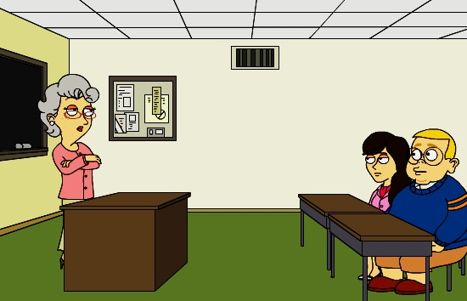
Стили поведения в конфликте:
приспособление,
компромисс,
сотрудничество,
игнорирование,
соперничество или конкуренция.

Slide 19
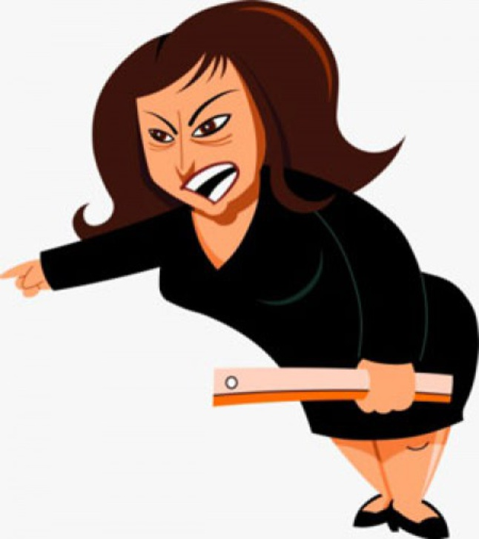
Стиль конкуренции, соперничества
Педагог, обладающий сильной волей, достаточным авторитетом, властью, не очень заинтересованный в сотрудничестве с учащимся и стремящийся в первую очередь удовлетворить собственные интересы.
исход конфликта очень важен для вас
должны принять непопулярное решение
должны принять непопулярное решение

Slide 20
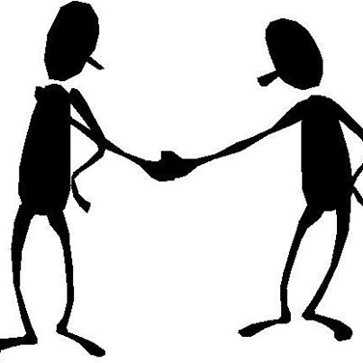
Стиль сотрудничества
требует умения объяснять свои желания, выслушивать друг друга, сдерживать свои эмоции.
стороны способны выслушать друг друга и изложить суть своих интересов.
необходимо найти общее решение

Slide 21
Стиль компромисса.
Стороны стремятся урегулировать разногласия при взаимных уступках. Обе стороны хотят одного и того же, но знают, что одновременно это невыполнимо.
обе стороны имеют одинаково убедительные аргументы
вас может устроить временное решение
удовлетворение вашего желания имеет для вас не слишком большое значение

Slide 22
Стиль уклонения.
когда затрагиваемая проблема не столь важна для вас, вы не отстаиваете свои права, не сотрудничаете ни с кем для выработки решения и не хотите тратить время и силы на ее решение.
у вас мало власти для решения проблемы
хотите выиграть время, чтобы изучить ситуацию и получить дополнительную информацию

Slide 23
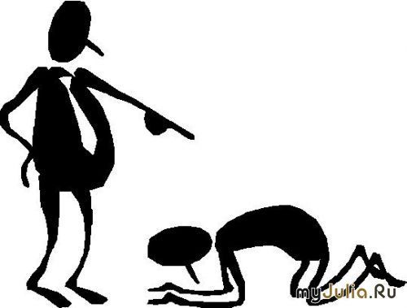
Стиль приспособления.
Это стиль пассивного поведения.–
предмет разногласия не важен для вас
– считаете, что лучше сохранить добрые отношения с другими людьми, чем отстаивать собственную точку зрения;
– осознаете, что правда не на вашей стороне;
– чувствуете, что у вас недостаточно власти или шансов победить.

Slide 24
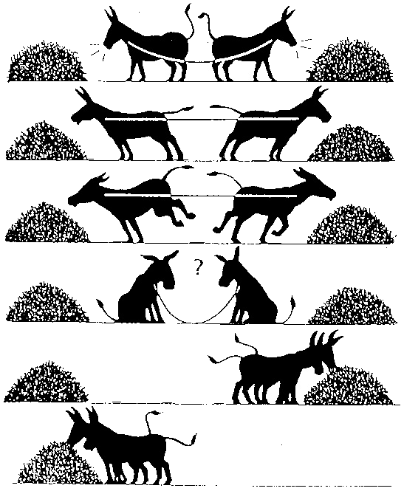
Схема разрешения конфликтной ситуации:
1.Признать существование конфликта.
2. Определить возможность переговоров.
3. Выявить круг вопросов. Согласовать процедуру переговоров.
4.Выявить точки разногласия и сближения. Разработать варианты решений.
5. Принять согласованное решение.
6.Реализовать принятое решение на практике.

Slide 25
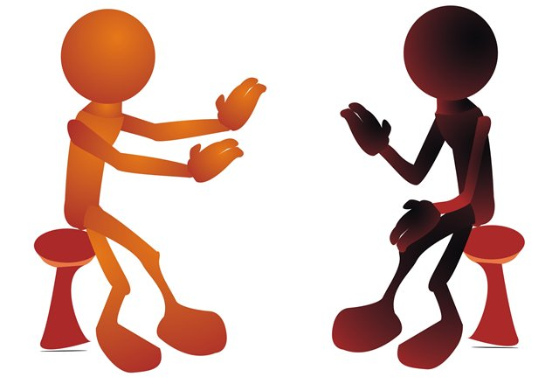
Разрешение конфликта.
Определить зоны напряженности
Локализовать конфликт
Выявить лидера.
Определить собственную роль и вину.
Воздействовать на участников, ослабить их эмоциональное напряжение
Проанализировать ситуацию
Изолировать участников, ограничить их взаимодействие
Организовать совместное обсуждение конфликта.

Slide 26
Основные пути урегулирования конфликтов:
1 Переговоры.
2. Посредничество.
3. Арбитраж (обращение к третьей стороне, исполнение её решений)

Slide 27
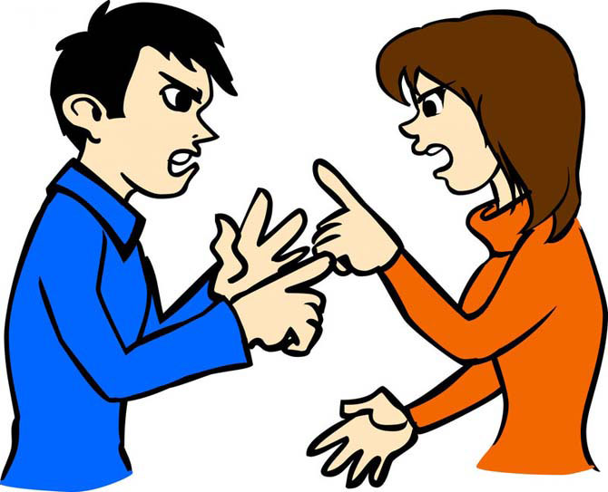
Полностью разрешенным считается тот конфликт, база которого исчерпана и конфликтная ситуация исчезла.
Если же конфликтная ситуация изменилась, то конфликт развивается далее.
Возможны 4 исхода конфликта:
подчинение,
компромисс,
бегство,
интеграция.

